Slide 1
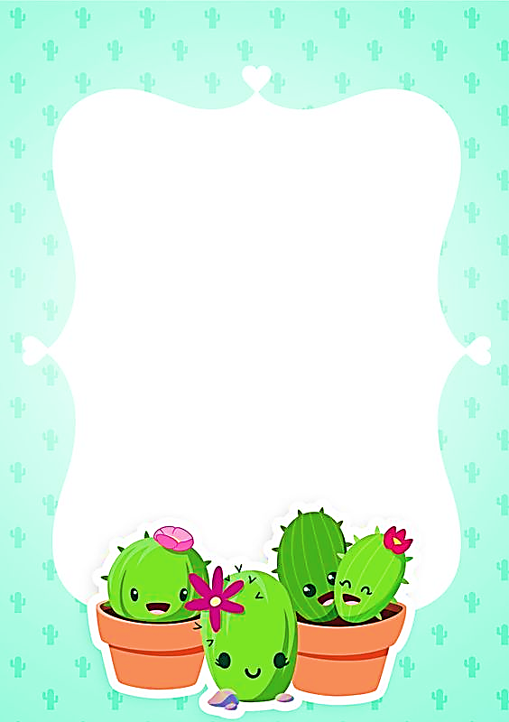
CHỦ ĐỀ 4
GÓC HỌC TẬP CỦA EM
BÀI 1: CHẬU HOA XINH XẮN (TIẾT 1)

Slide 2

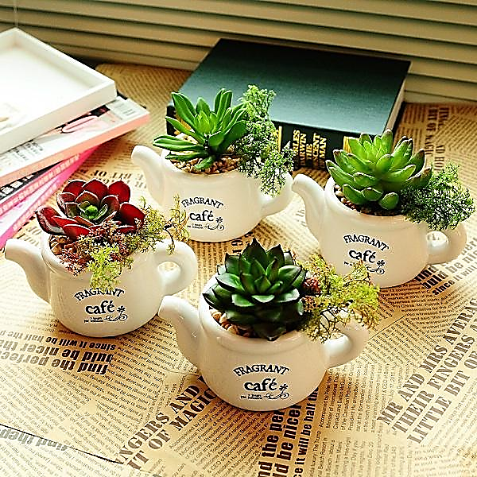
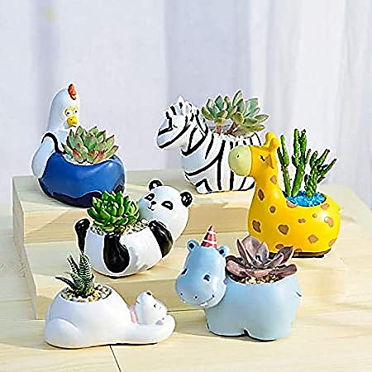
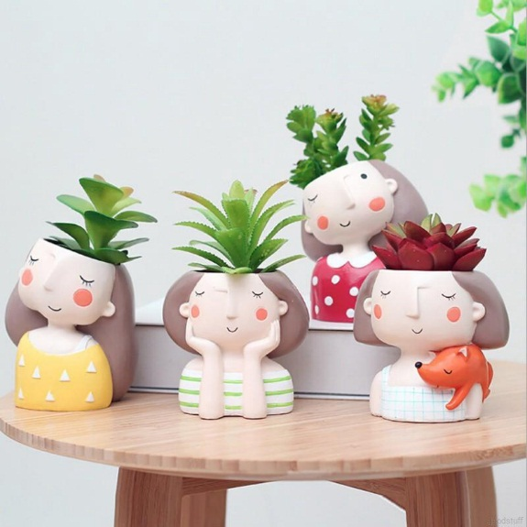
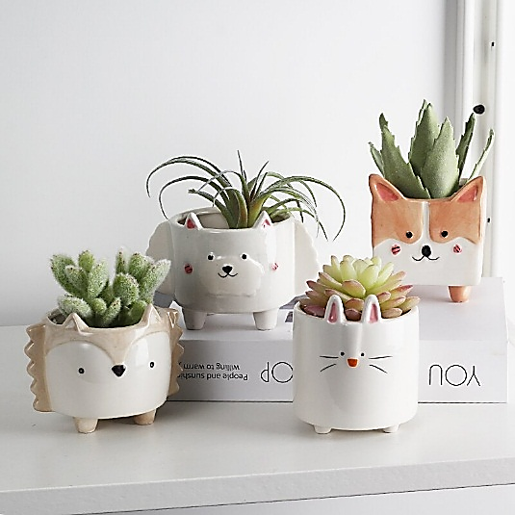
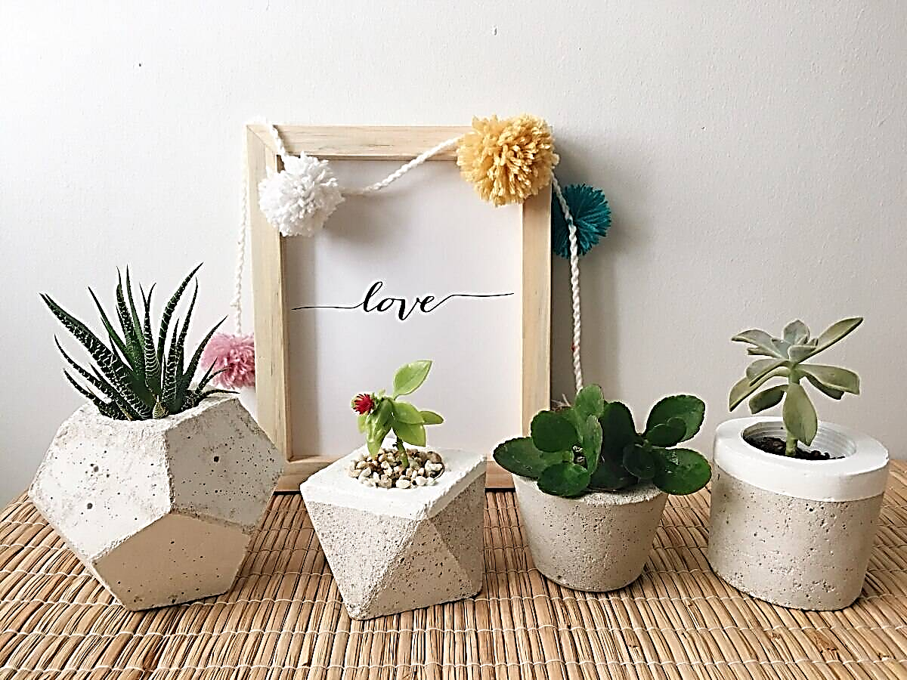
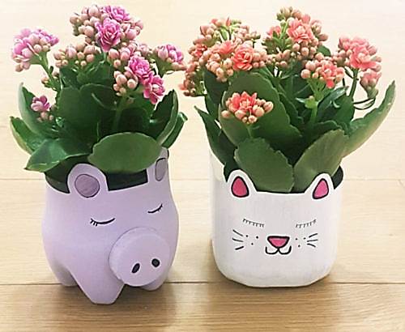
KHÁM PHÁ
* Em hãy quan sát và chia sẻ:
- Hình dáng, màu sắc, chất liệu, hình trang trí của các chậu hoa.
- Hình dáng và màu sắc của hoa, lá.
- Hoa, lá thường lớn hơn hay nhỏ hơn chậu hoa?

Slide 3

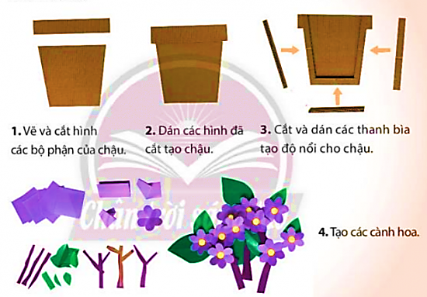

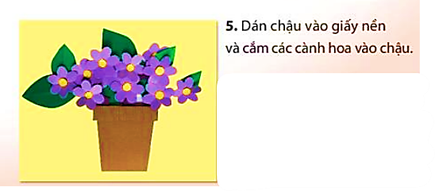
KIẾN TẠO KIẾN THỨC KĨ NĂNG
Cách tạo hình và trang trí chậu hoa từ giấy, bìa màu (Trang 39 SGK)
- Quan sát, nêu các bước tạo hình chậu hoa?

Slide 4

BẠN NHỚ NHÉ!
* Kết hợp hài hòa các hình mảng cân đối, tương phản về đường nét, màu sắc có thể tạo được chậu hoa xinh xắn.

Slide 5


LUYỆN TẬP – SÁNG TẠO
Tạo hình chậu hoa theo ý thích.
- Quan sát hoặc nhớ lại hình các chậu hoa em muốn thể hiện.
- Lựa chọn màu giấy tạo chậu, hoa, lá theo ý thích.
* Lưu ý: Cành, hoa cần có tỉ lệ cân đối với chậu.

